Slide 1
โรงพยาบาลทันตกรรมเขตสุขภาพที่ ๔
ทพญ.วังจันทร์ กิตติภาดากุล
ประธานService Planสาขาสุขภาพช่องปาก
22 สิงหาคม 2566

Slide 2
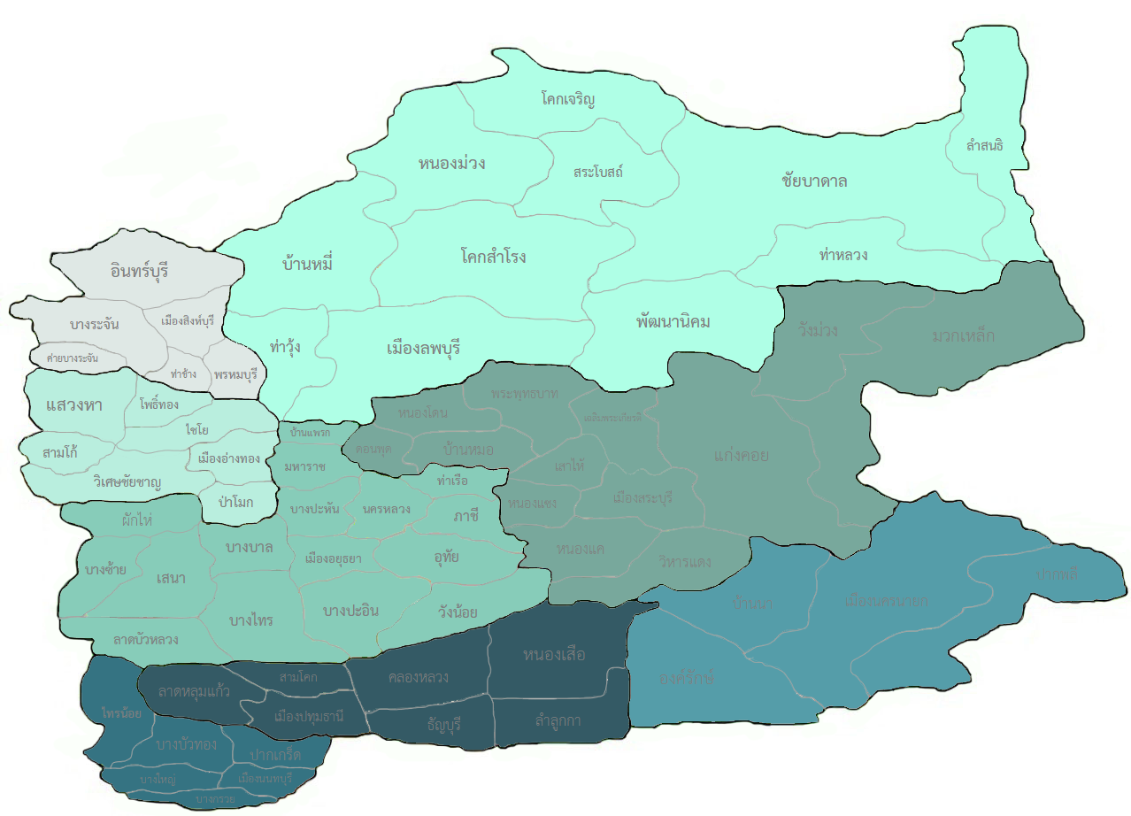
การจัดระบบบริการสุขภาพช่องปาก เขตสุขภาพที่ 4 ปี 2566 - 2570
โรงพยาบาลทันตกรรม
จุดเน้นการพัฒนาบริการ
D
 | Cleft Lip Cleft Palate
 | Oral Cancer
 | Pediatric Dentistry
 | Geriatric Dentistry
 | Implant
 | แม่ข่ายรับส่งต่อ
รพ.ชัยบาดาล
รพ.อินทร์บุรี
รพ.บ้านหมี่
รพ.โคกสำโรง
รพ.บางระจัน
รพ.สิงห์บุรี
รพ.พระนารายณ์มหาราช
รพ.พัฒนานิคม
รพ.โพธิ์ทอง
รพ.พระพุทธบาท
รพ.อ่างทอง
รพ.แก่งคอย
รพ.วิเศษชัยชาญ
รพ.สระบุรี
รพ.สมเด็จพระสังฆราชฯ
รพ.พระนครศรีอยุธยา
รพ.อุทัย
รพ.นครนายก
รพ.เสนา
รพ.หนองแค
รพ.บางปะอิน
รพ.วังน้อย
รพ.คลองหลวง
รพ.ไทรน้อย
รพ.ลาดหลุมแก้ว
รพ.ปทุมธานี
รพ.ประชาธิปัตย์
รพ.ลำลูกกา
รพ.พระนั่งเกล้า
รพ.ธัญบุรี
รพ.บางบัวทอง
รพ.ปากเกร็ด
รพ.บางใหญ่
3

Slide 3
Title
ข้อมูลรายจังหวัด
แผนพัฒนา
โรงพยาบาลทันตกรรม

Slide 4
เขตสุขภาพที่ 4
ลพบุรี
สิงห์บุรี
อ่างทอง
สระบุรี
พระนครศรีอยุธยา
นครนายก
ปทุมธานี
นนทบุรี

Slide 5
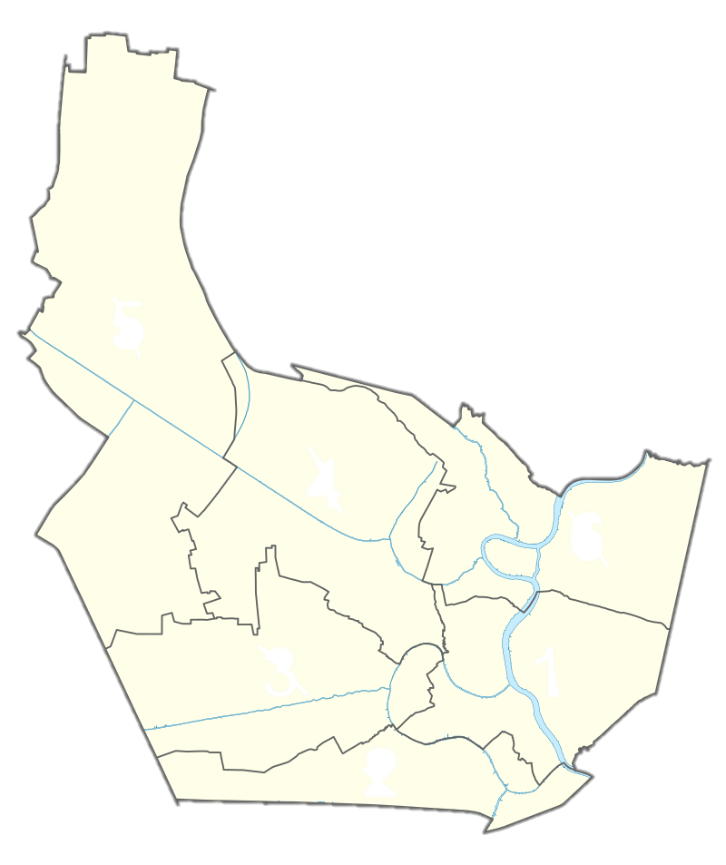
จังหวัดนนทบุรี
ไทรน้อย
บางบัวทอง
ปากเกร็ด
บางใหญ่
เมืองนนทบุรี
บางกรวย

Slide 6
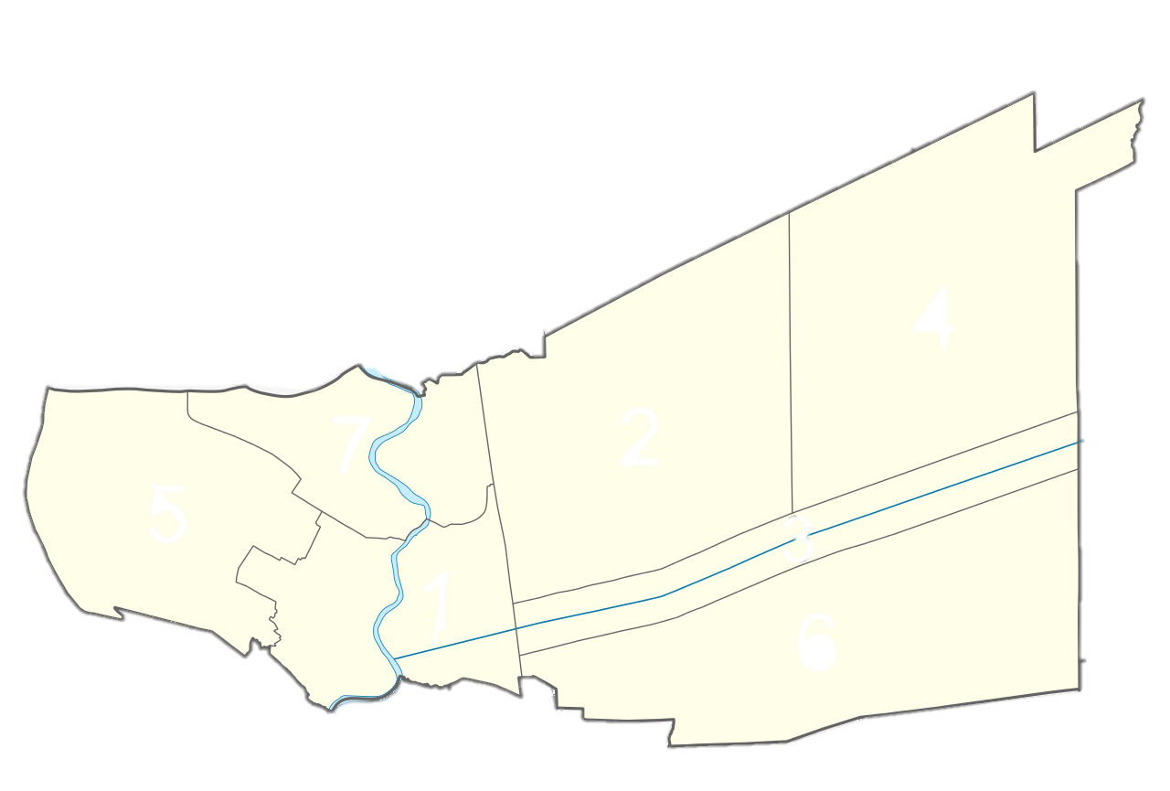
จังหวัดปทุมธานี
หนองเสือ
สามโคก
คลองหลวง
ลาดหลุมแก้ว
ธัญบุรี
เมืองปทุมธานี
ลำลูกกา

Slide 7
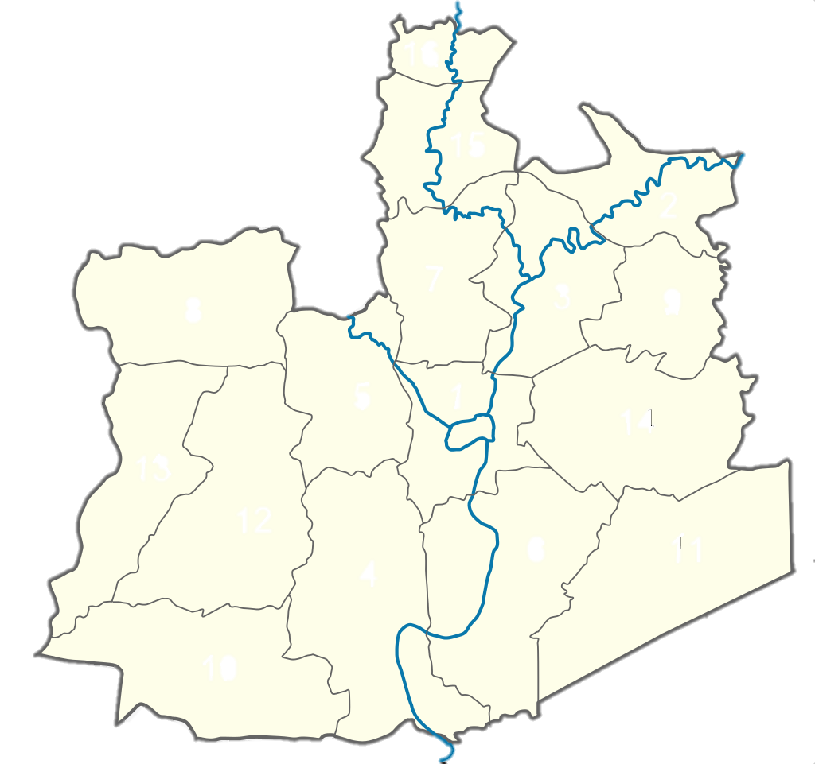
จังหวัดพระนครศรีอยุธยา
บ้านแพรก
มหาราช
ท่าเรือ
บางปะหัน
ผักไห่
นครหลวง
ภาชี
บางบาล
พระนครศรีอยุธยา
อุทัย
บางซ้าย
เสนา
บางไทร
บางปะอิน
วังน้อย
บัวหลวง

Slide 8
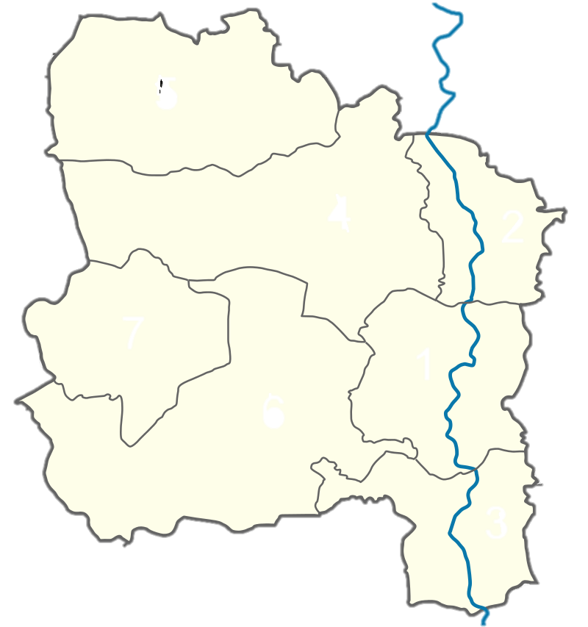
จังหวัดอ่างทอง
แสวงหา
โพธิ์ทอง
ไชโย
สามโก้
เมืองอ่างทอง
วิเศษชัยชาญ
ป่าโมก

Slide 9
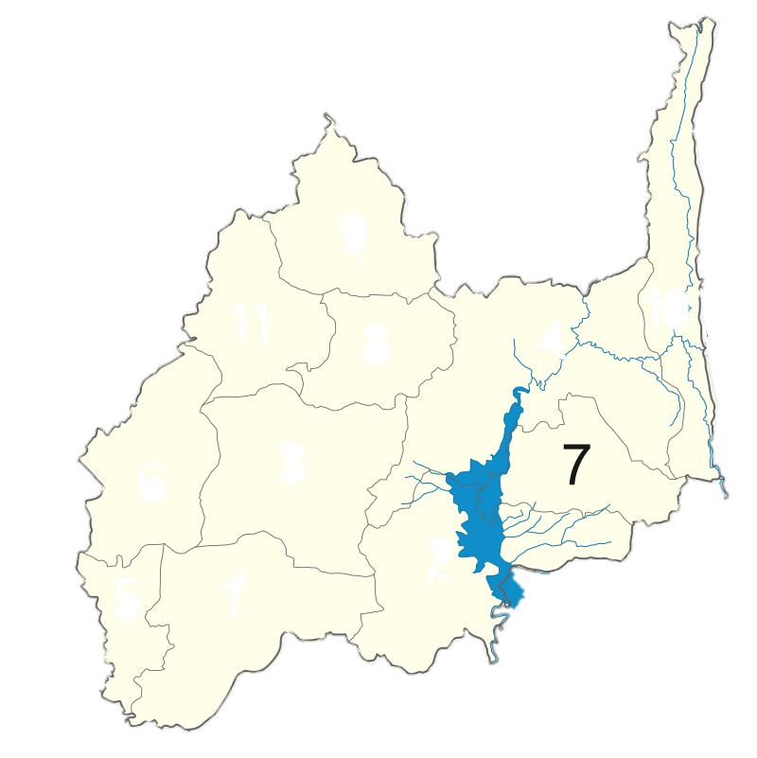
จังหวัดลพบุรี
โคกเจริญ
รพ.พระนารายณ์
ระบบบริการไร้รอยต่อ
รับส่งต่อจากทั้ง 11 รพ.
ให้บริการเกินขีดความสามารถของทภ.
หนองม่วง
ลำสนธิ
สระโบสถ์
ชัยบาดาล
บ้านหมี่
โคกสำโรง
ท่าหลวง
ท่าวุ้ง
พัฒนานิคม
เมืองลพบุรี

Slide 10
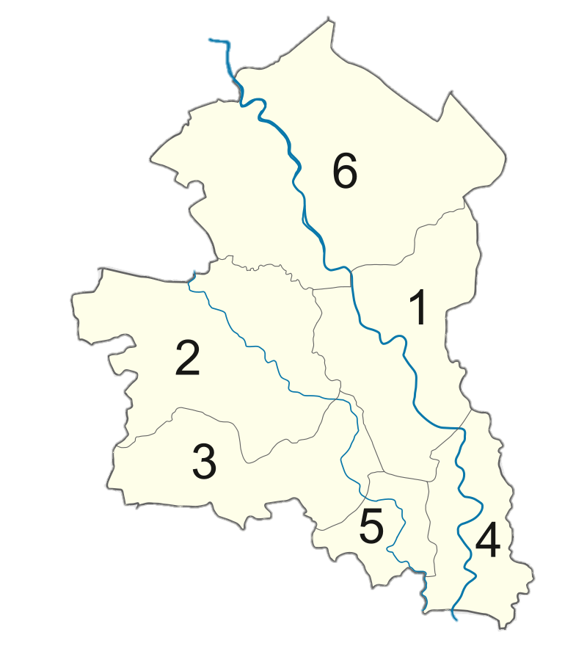
จังหวัดสิงห์บุรี
อินทร์บุรี
เมืองสิงห์บุรี
บางระจัน
ค่ายบางระจัน
พรหมบุรี
ท่าช้าง

Slide 11
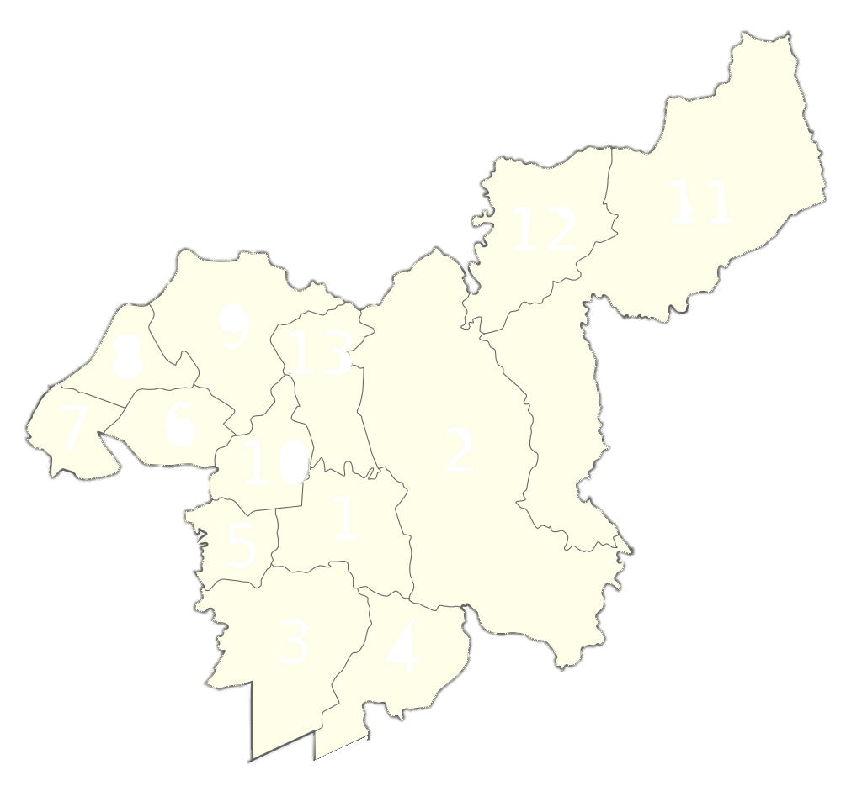
จังหวัดสระบุรี
มวกเหล็ก
วังม่วง
รพ.หนองแค
พระพุทธบาท
เฉลิมพระเกียรติ
หนองโดน
ดอนพุด
บ้านหมอ
เสาไห้
แก่งคอย
หนองแซง
เมืองสระบุรี
หนองแค
วิหารแดง

Slide 12
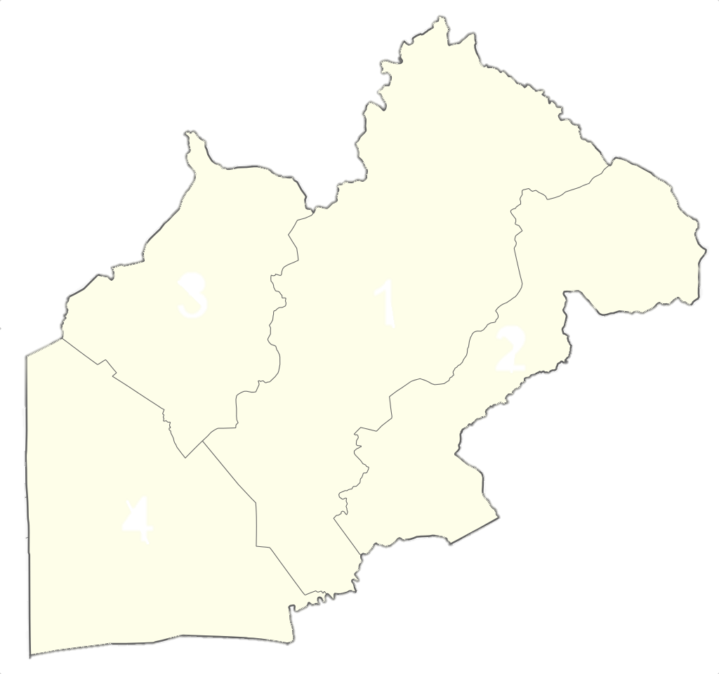
จังหวัดนครนายก
ยังไม่มีรพ.ไหนเสนอรพ.ทันตกรรม
รพช.ทั้ง 3 แห่ง เป็น 1 stop service ทุกแห่ง ยกเว้น รพ.นครนายก
ข้อจำกัดเรื่อง จำนวนทันตแพทย์
เพิ่มการเข้าถึงบริการ : แยกไปทำรพ.ทันตกรรมเพิ่มอีก 1 แห่งจะยาก
ปากพลีทำได้ดีอยู่แล้วด้วยคนเท่านี้ แต่อยากเพิ่ม Productivity ก็เพิ่มคนได้
FTE นครนายกยังเพิ่มได้ เกลี่ยคนในจังหวัดได้
ปากพลี
บ้านนา
เมืองนครนายก
องค์รักษ์

Slide 13
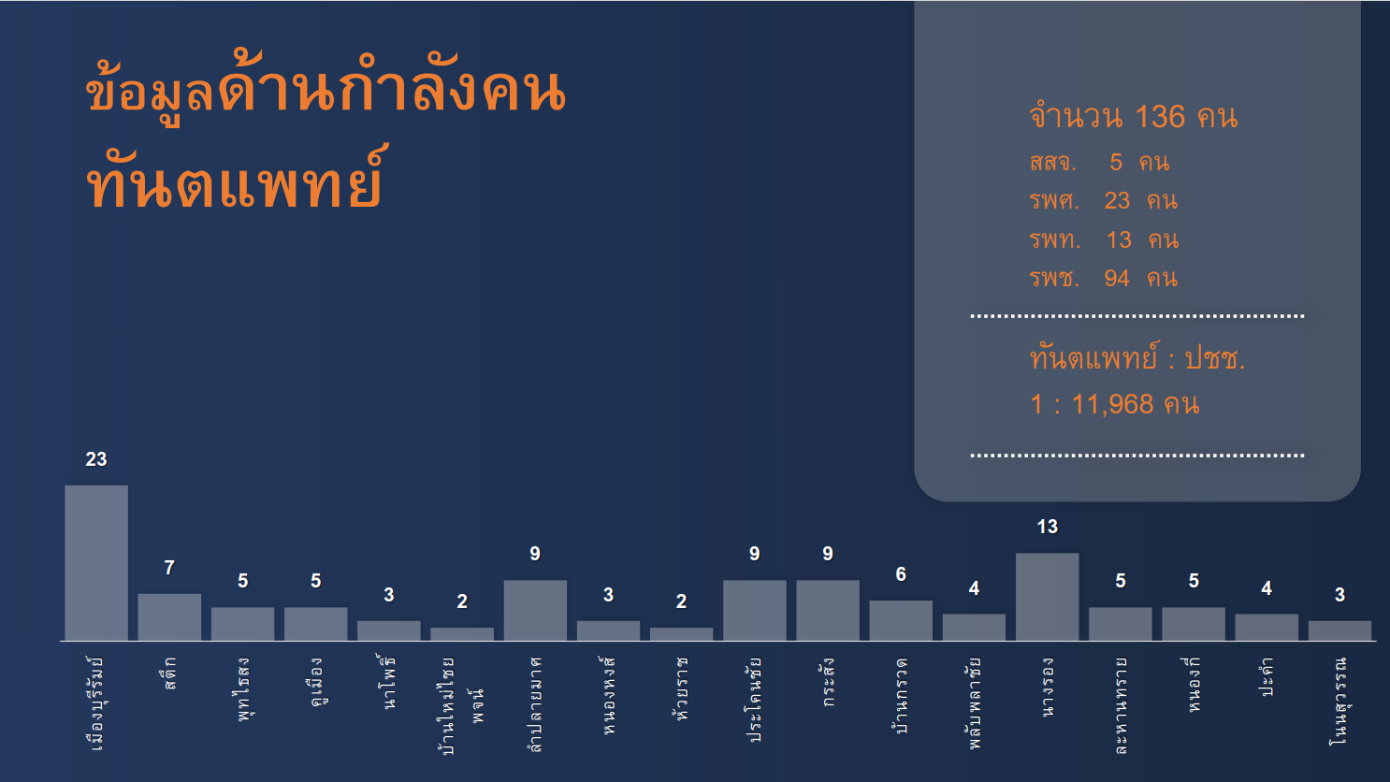
ตัวอย่าง

Slide 18
ทรัพยากรและขีดความสามารถโรงพยาบาลทันตกรรม
กำลังคน (ทพ./ทพ.เฉพาะทาง ทภ. ผู้ช่วย ช่างทันตกรรม จนท.อื่นๆ)
ครุภัณฑ์ (ยูนิต ,Xray ,Set Implant ,Microscopeฯลฯ )
ระบบระบายอากาศ
คิว อุด รักษารากฟันหน้า ฟันปลอมถอดได้
คลินิกนอกเวลาราชการ
รูปแบบการจัดบริการทันตกรรม ระบบนัด
รพ.สต. PCU/NPCU
ผลงานServiceรายหัตถการ เอาเฉพาะอุด(ซี่) รักษารากฟันหน้า(ซี่) ฟันปลอมถอดได้(ราย) 2566
ผลงานเป็นWorkload2566
ข้อเสนอเพิ่มเติมของรพ.ทันตกรรมแต่ละแห่ง เช่น อาคาร stand alone

Slide 19
การบ้าน
ส่งภายในวันที่ 15 สิงหาคม 2566 ใน Line OHSP เขต 4
ทุกจังหวัดช่วยส่งแผนความต้องการพัฒนาบุคลากรที่สอดคล้องกับระบบบริการสุขภาพ (Service plan) ปีงบ 2567 น้องปิงทำ google sheet ให้สสจ.กรอก ภายใน 15 ส.ค.66
อยุธยา, อ่างทอง ส่งข้อมูลความต้องการทพ.ใช้ทุน

